Slide 1
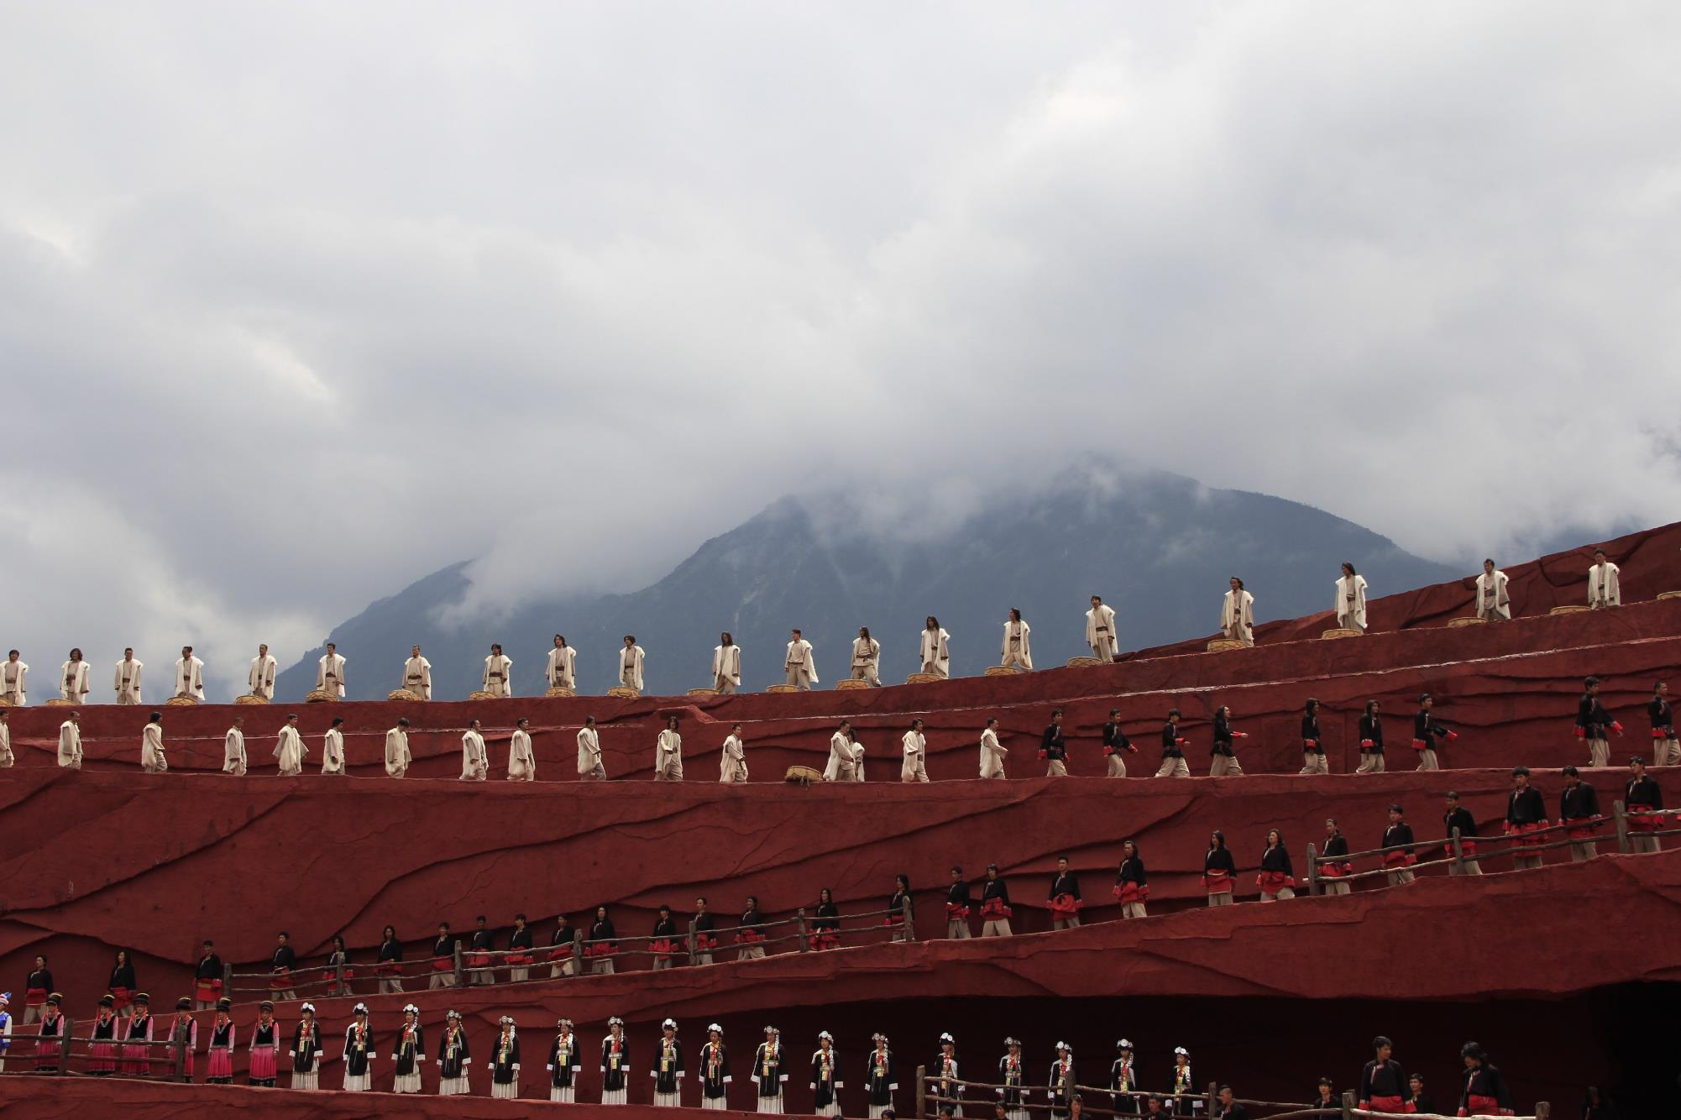


2026年5月
彩雲之南——多民族的跨境邊蹤
Notes:
5月，我們踏入彩雲之南。一起認識這片土地壯麗的自然風光，眾多獨特的民族，以及生活在邊境地區，不斷遊走在中國和緬甸、老撾、泰國之間的人民。 我們在禱告中，為那裡的族群能認識主，以及邊境的平安同心守望。

Slide 2
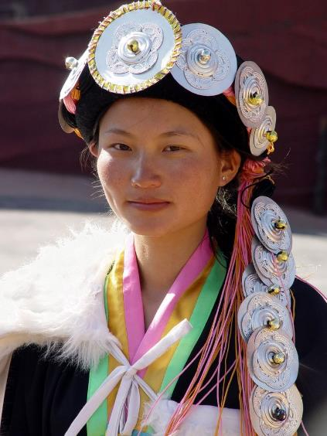
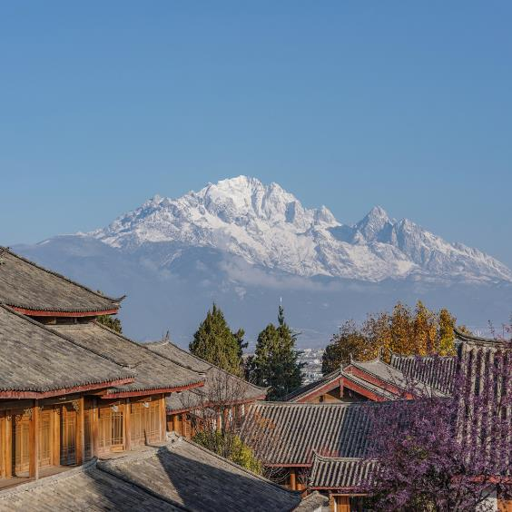

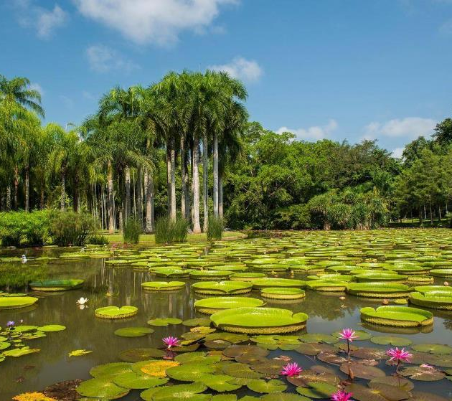
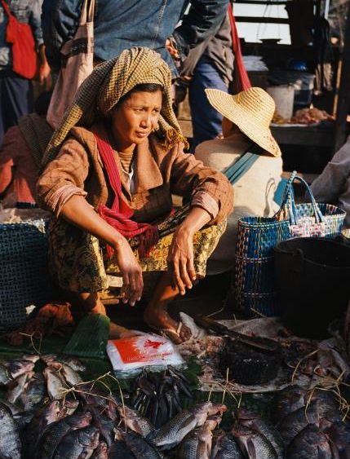
雲南概況與特點
1. 世界級自然景觀
地勢落差極大，涵蓋雪山到雨林，呈現「一山分四季、十里不同天」的奇景。
2. 少數民族博物館
擁有25個世居少數民族，是研究文化與宗教多樣性的寶庫。
3. 模糊的國境邊界
接壤緬、寮、越，族群跨國生活，國界如隱形且模糊的界線。邊民每日往返貿易、就醫與上學，展現獨特的邊境風情與互動。
Notes:
1. 世界級自然景觀
雲南地處西南高原，地勢落差極大（從6000公尺雪山到500公尺熱帶雨林），呈現「一山分四季、十里不同天」的奇景。
2. 少數民族博物館
中國56個民族中，有25個世居於此，包含彝族、白族、傣族、哈尼族、納西族等，是宗教與文化多樣性的寶庫。
3. 模糊的國境邊界
與緬甸、寮國、越南接壤，族群文化具有跨地域性，少數民族仍保有獨特的語言與宗教儀式，漢化程度較小。
邊民每日頻繁出入國境進行貿易、就醫或上學，國界對當地人而言如同一條隱形且模糊的界線。

Slide 3
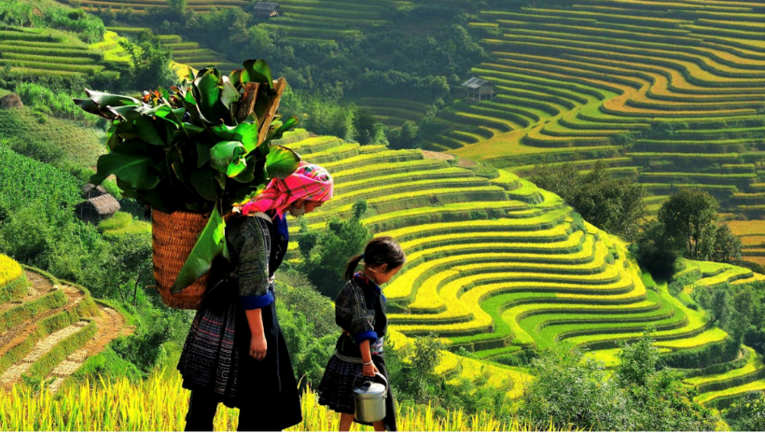
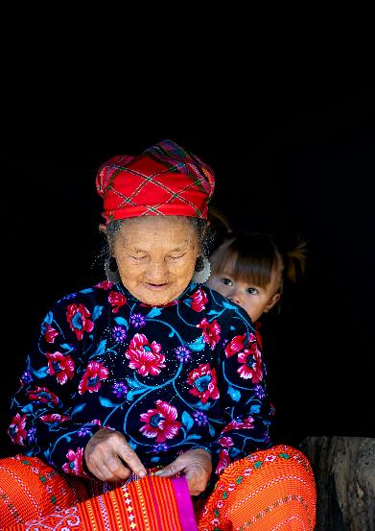
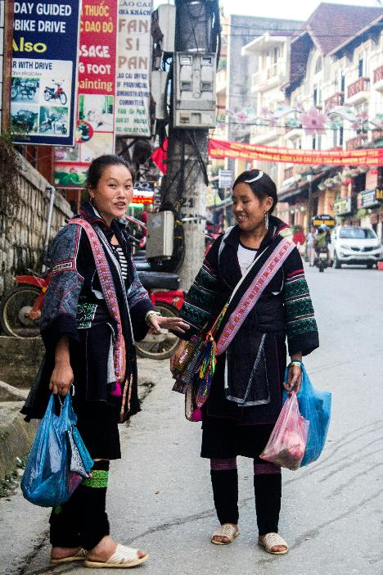
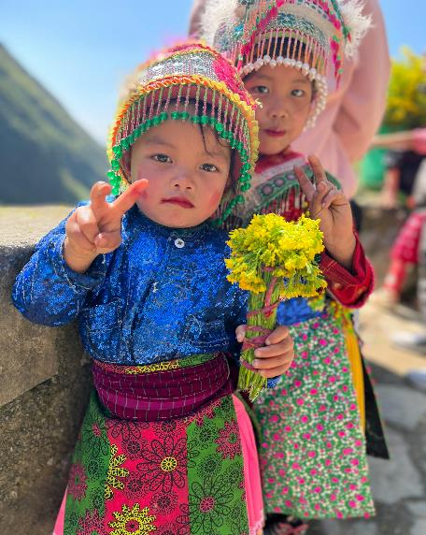
代禱方向
崇山峻嶺間的福音腳蹤
雲南地形複雜，求主加添力量给在偏远山区服事各族的的宣教同工
民族間的福音契機
祈求主讓這座「民族博物館」成為各族遇見救主的田野
3. 邊境族群的出入平安
求主保守每日跨境貿易、就醫與上學民眾的生計與安全
Notes:
1. 崇山峻嶺間的福音腳蹤
雲南地形複雜、海拔落差大，求主加添力量給在偏遠山區中服事各少數民族的宣教同工。
2. 多元文化間的福音契機
祈求主讓這座「民族博物館」成為福音廣傳的田野，使各族群在保留自身文化傳統的同時，能遇見生命的救主。
3. 邊境族群的出入平安
針對頻繁跨境往返的小商販、打零工者與探親民眾，求主保守他們在流動生活中的安全與生計。

Slide 4
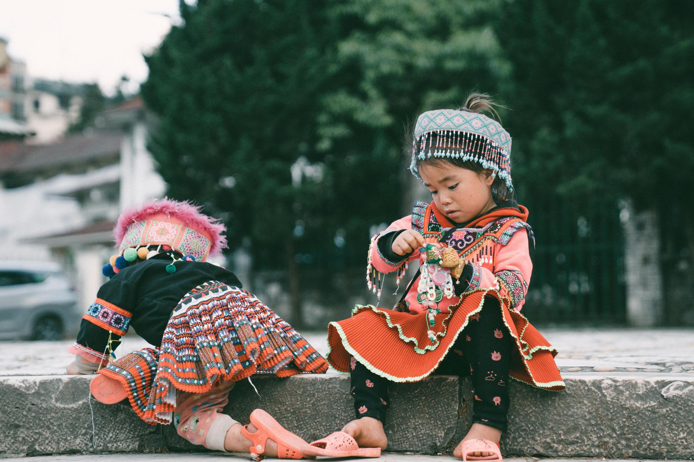
讓我們同心為雲南禱告

Slide 5

親愛的天父，感恩你親手鋪張了雲南多彩的自然人文景觀，
每一處奇景都述說著你的榮耀。
盼望這個文化寶庫中的每個少數民族，
都能在各自的語言和傳統中，遇見那位超越文化、賜下真理的救主。
求你也保守福音工人的心靈和身體，讓福音的種子在這片土地紮根。
我們也把生活在邊境，頻繁穿梭於國界的人們交託在你手中，
願你顧念他們的生活需要，保守他們往返貿易、就醫和上學的平安。
在變動的環境中，求主親自抹去他們心中的不安和迷惘，
讓你的平安成為他們生命穩固的磐石。
奉主耶穌基督的名求，阿們！

Slide 6
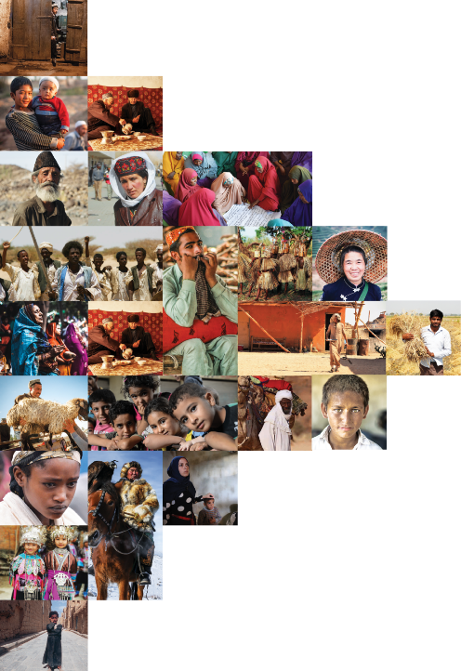
不再是個人的禱告，我們開始一起祈禱。 30分鐘，生活再忙碌的人都能找到時間參與。

Slide 7



Slide 8



